Slide 1


Câmara dos Deputados
Comıssão de Desenvolvımento Econômıco, Indústrıa, Comércıo e Servıços
Dados do tempo de tramitação dos pedidos de patentes e de registro de marcas
Luiz Otávio Pimentel
Presidente do INPI
Brasília, 29 de novembro de 2016

Slide 2
Lei 5.648, de 11/12/1970:
Art. 2º O INPI tem por finalidade principal executar, no âmbito nacional, as normas que regulam a propriedade industrial, tendo em vista a sua função social, econômica, jurídica e técnica, bem como pronunciar-se quanto à conveniência de assinatura, ratificação e denúncia de convenções, tratados, convênios e acordos sobre propriedade industrial.

Slide 3
backlog de patentes
um problema crônico

Slide 4
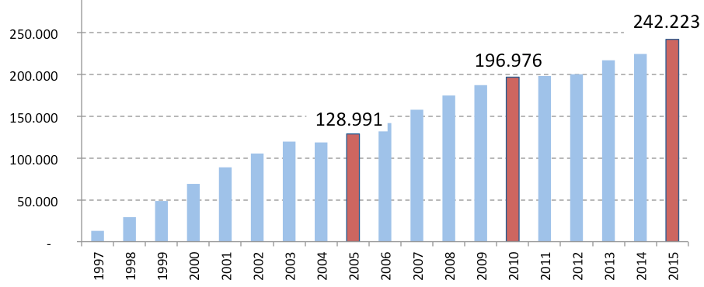
Patentes: Backlog na Primeira Instância Administrativa
Novembro de 2016: estimado em 250.000

Slide 5
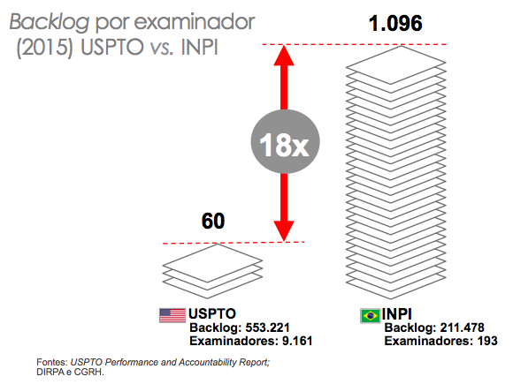
1.153
Backlog total
19x
222.586

Slide 6
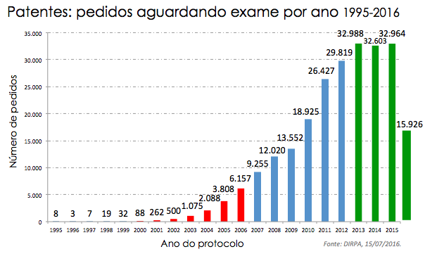
Backlog
Junho/2016
Incidência do § único do art. 40 da LPI
2016
Fonte: INPI/DIRPA

Slide 7
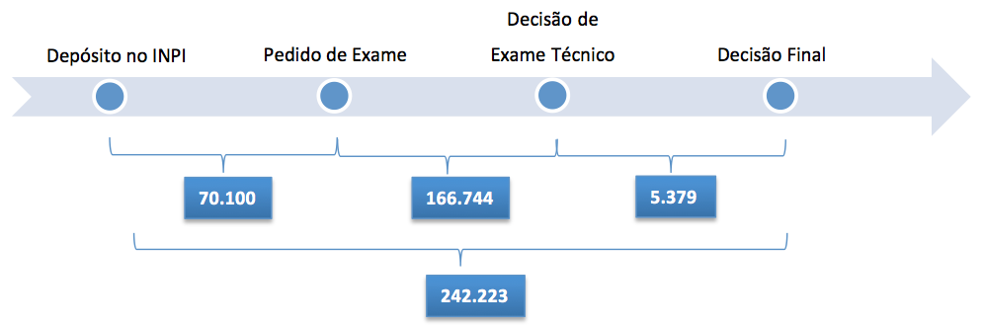
1997 a 2015
Novembro de 2016: estimado em 250.000

Slide 8
Anuência prévia da ANVISA
Lei 10.196, de 2001, incluiu art. 229-C na Lei 9.279, de 1996. anuência é condição para concessão de patentes farmacêuticas pelo INPI.
Patentes na área químico-farmacêutica depois da Lei 9.279, de 1996
Depositados no Brasil 47.000 pedidos de patente,
enviados para ANVISA 6.700 pedidos de patente:
2.900 foram anuídos,
370 não foram anuídos.
2.600 pedidos na ANVISA para análise,
1.200 pedidos já recebidos da ANVISA, com análise de anuência prévia baseada em critérios de patenteabilidade, ainda não decididos no INPI,
18.000 pedidos na base do INPI não encaminhados para a ANVISA (que apresentou uma última tabela ainda não incorporada na nossa base).
Medicamento para o tratamento da Hepatite C
Ministério da Saúde, prerrogativas Resolução 80, de 2013, permite exame prioritário, medicamentos de interesse da saúde, pedidos de patentes relacionados encaminhados prioritariamente para Anuência Prévia ANVISA.

Slide 9
Backlog Marcas
outro problema crônico

Slide 10
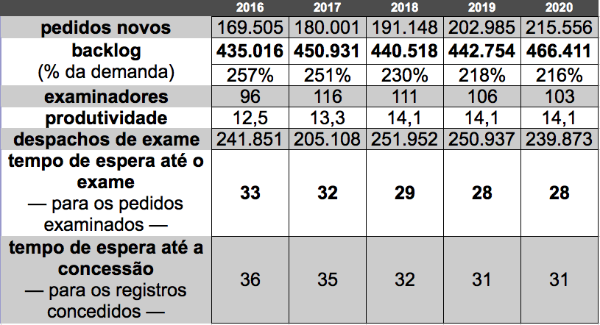
Cenário Marcas

Slide 11
Premissas do quadro anterior:
Aumento médio anual de 6,2% da demanda anual de pedidos de registro;
Redução de examinadores devido a aposentadorias e evasão;
Implementação da regra de equilíbrio com a 2a instância;
eliminação da defasagem no processamento de pedidos sem e com oposição, atualmente superior a 3 anos, o que vem aumentando gradativamente o número de sobrestamentos;
número do backlog de 2016: está superior ao registrado no fechamento do mês de outubro (428 mil) pois nos últimos meses do ano o backlog costuma aumentar, com uma queda na produção que não é acompanhada pela demanda.

Slide 12
Backlog
2ª Instância Administrativa
outro problema crônico

Slide 13
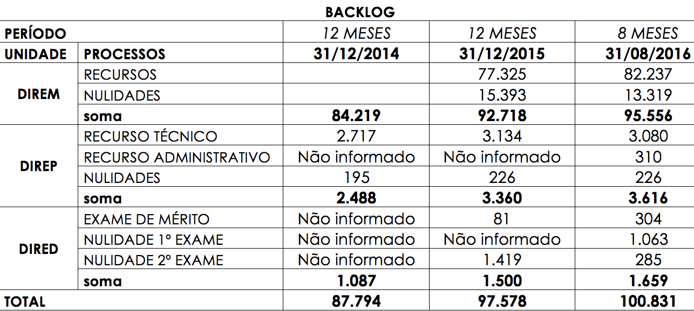
Recursos e Processos Administrativos de Nulidade: Backlog

Slide 14
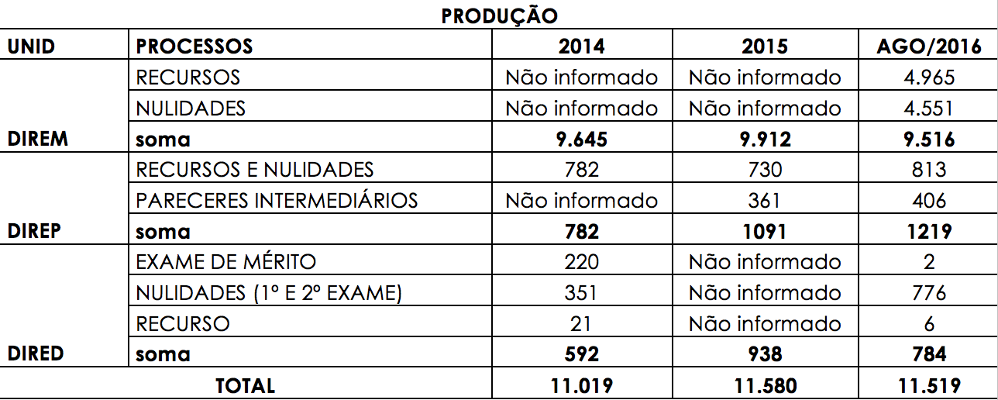
Recursos e Processos Administrativos de Nulidade: Backlog

Slide 15
Ações judiciais

Slide 16
INPI
Total de ações judiciais em andamento
10.056

Slide 17
Quadro de pessoal
problema não resolvido

Slide 18
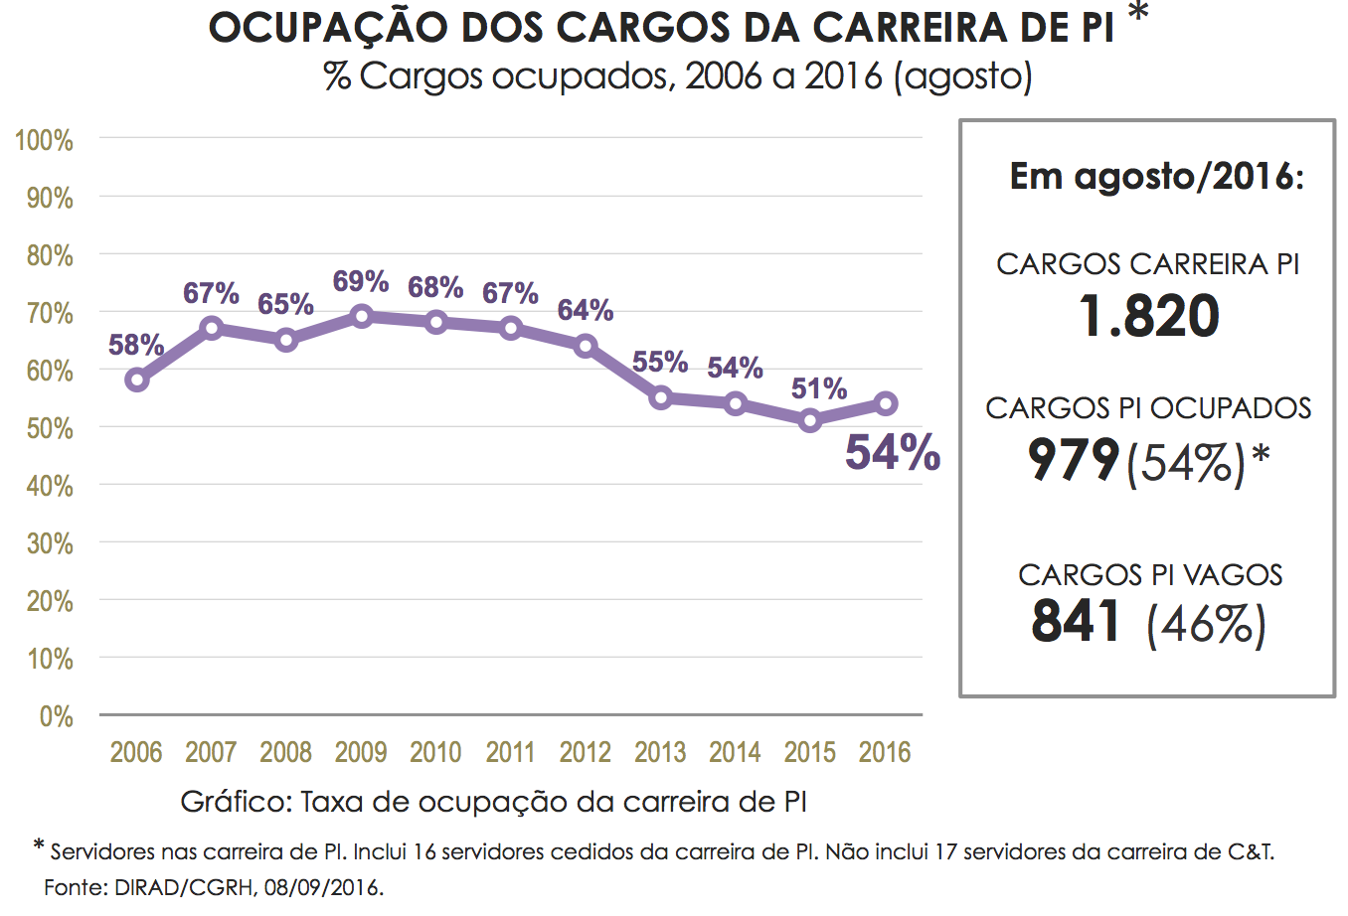

Slide 19
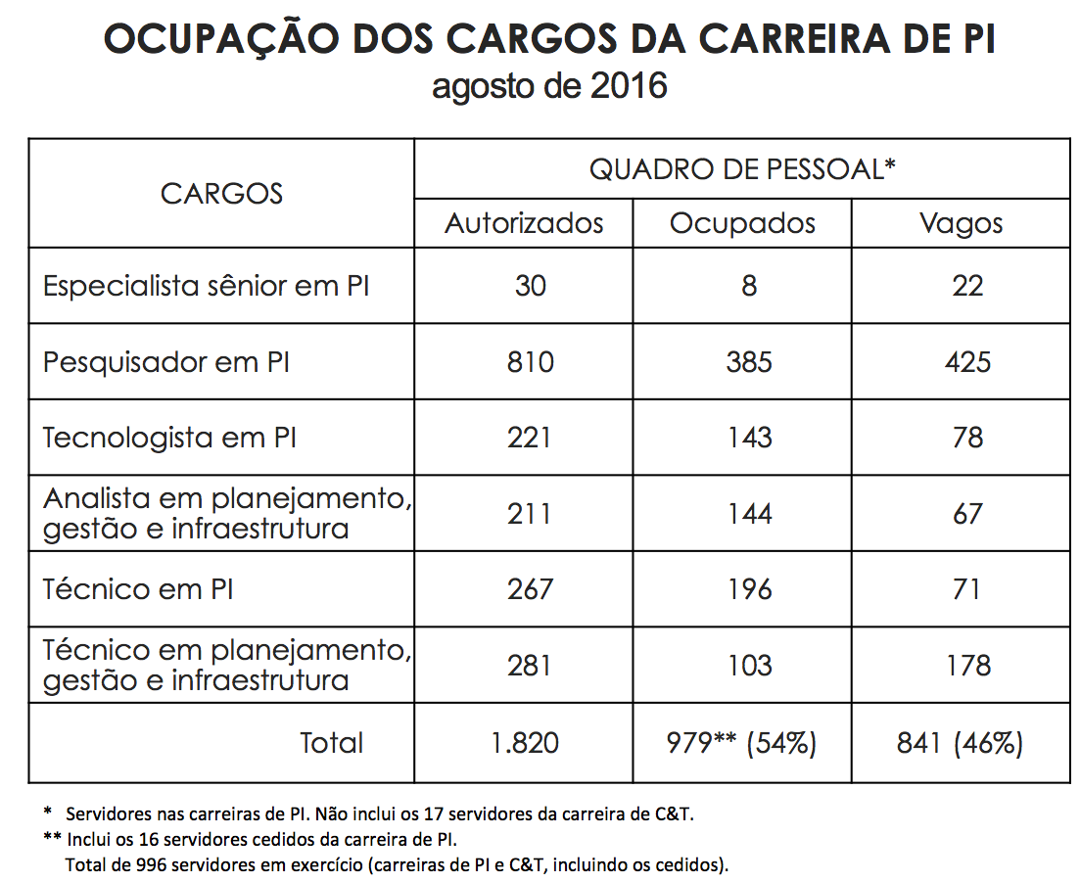
+ 30
+ 40
2016: 979 + 70 = 1.049

Slide 20
Concurso de 2014
Homologado em abril 2015: custo R$ 3.124.303,01
346 aprovados no concurso
140 classificados dentro das vagas
examinadores patentes (100) e marcas (40)
70 Patentes, autz maio/2016, Min. Planejamento
+70 autz 23/11/2016, Min. Planejamento
Salários: R$ 8.736,06 (patente) e R$ 7.027,85 (marca)
jornada 40 horas semanais
Cadastro de reserva (houveram desistências)
179 examinadores patentes
27 examinadores marcas

Slide 21
Dados de exames de outubro de 2016

Slide 22
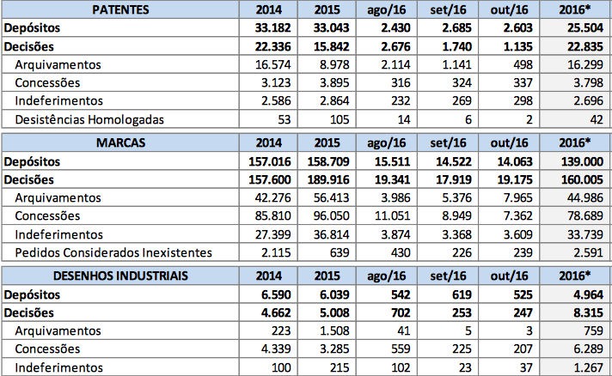

Slide 23
Orçamento x arrecadação

Slide 24
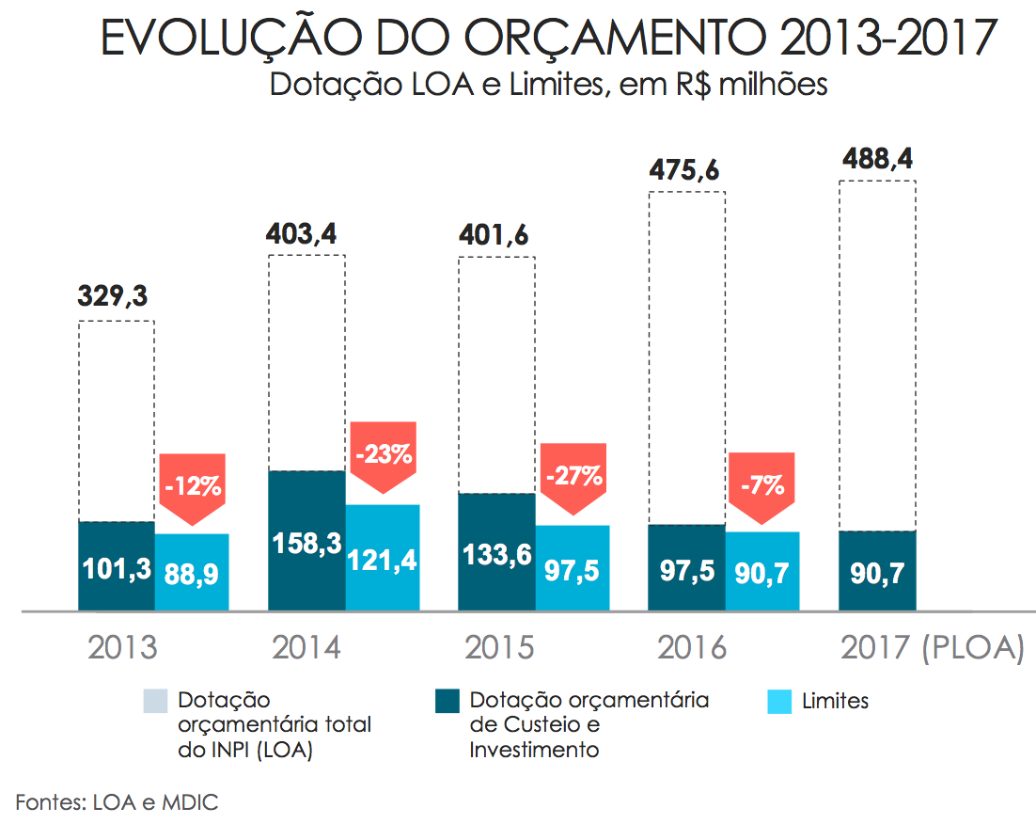

Slide 25
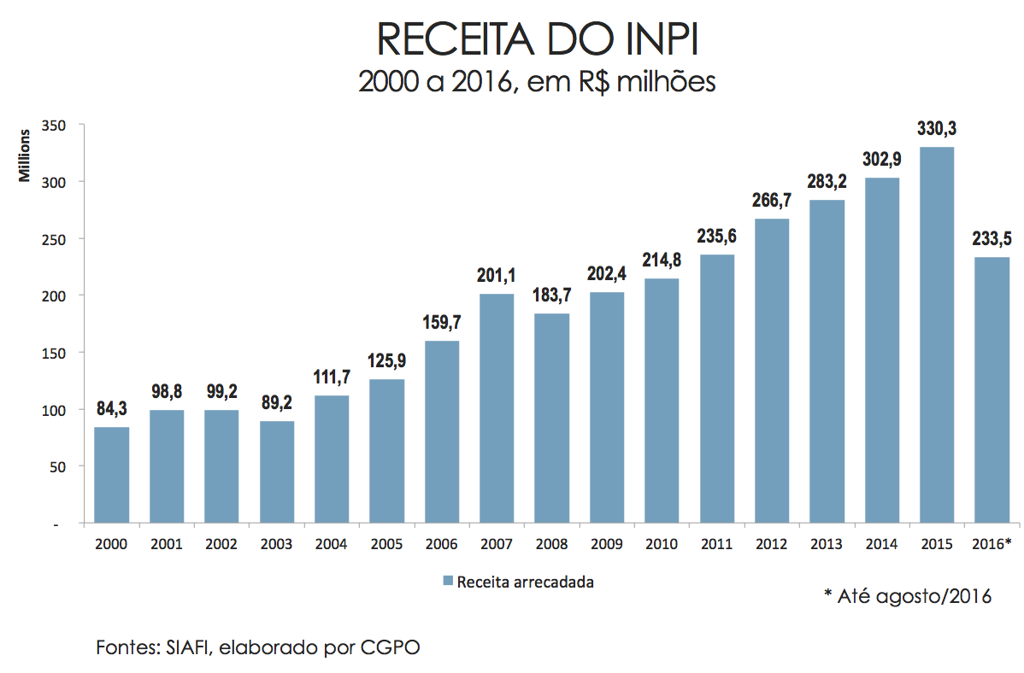

Slide 26
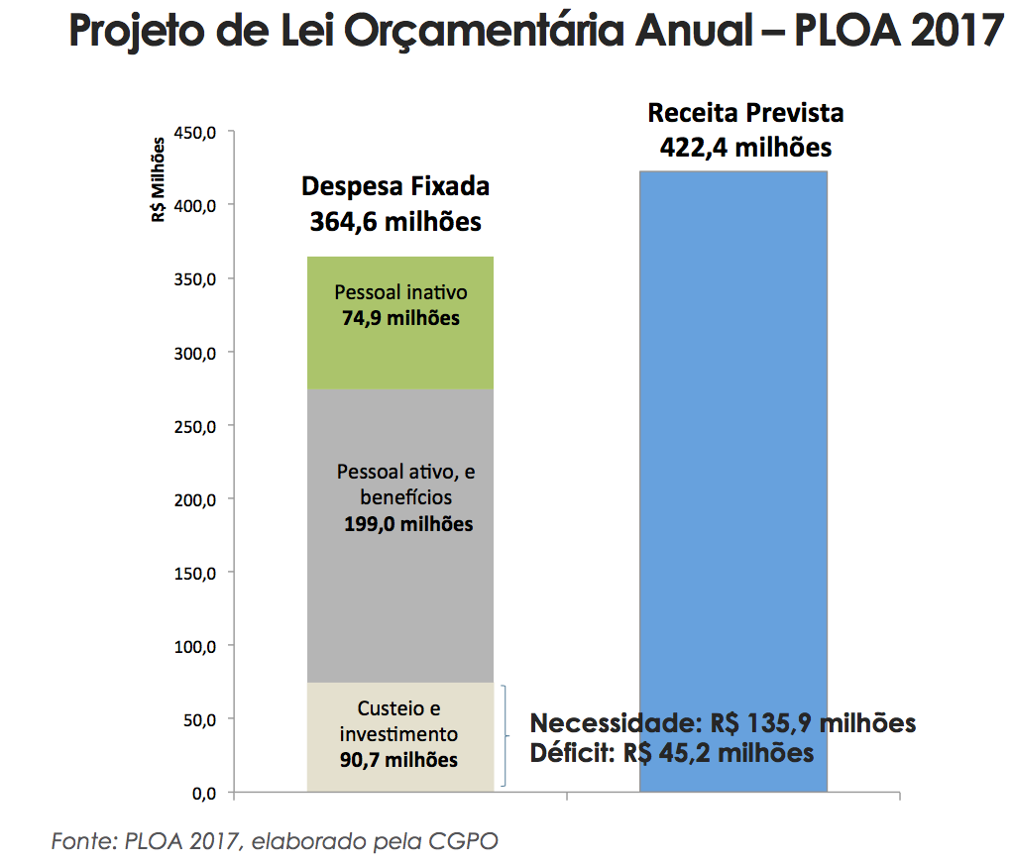

Slide 27
Metas do Plano de Ação 2017-2018

Slide 28
Objetivo geral
Melhorar o desempenho operacional e qualidade dos serviços.
Focos da intervenção
Solução sustentável para o problema do backlog;
Oferecer prazos de exame compatíveis com necessidades e expectativas dos usuários, referência padrões de desempenho dos melhores escritórios de PI do mundo.
Objetivos específicos
Aumentar produção de patentes, marcas, desenho industrial e contratos de tecnologia;
Reduzir backlog de marcas e eliminar de desenho industrial;
Reduzir tempo de exame de marcas, desenho industrial e contratos de tecnologia.
Cenário restritivo de recursos:
cobrirá somente despesa operacional essencial, impacto nos aspectos estratégicos de automação, tecnologia da informação, bases de dados
Valorização dos servidores: plano de carreira condizente

Slide 29
Aspectos Legais LPI x PL

Slide 30
Art. 8º É patenteável a invenção que atenda aos requisitos
novidade,
atividade inventiva,
aplicação industrial.
Art. 9º É patenteável como modelo de utilidade:
objeto de uso prático, ou parte deste,
suscetível de aplicação industrial,
que apresente nova forma ou disposição,
envolvendo ato inventivo,
que resulte em melhoria funcional no seu uso ou em sua fabricação.
Art. 24. O relatório deverá descrever clara e suficientemente o objeto, de modo a possibilitar sua realização por técnico no assunto e indicar, quando for o caso, a melhor forma de execução.
§ único. No caso de material biológico essencial à realização prática do objeto do pedido, que não possa ser descrito na forma deste artigo e que não estiver acessível ao público, o relatório será suplementado por depósito do material em instituição autorizada pelo INPI ou indicada em acordo internacional.

Slide 31
Do Processo e do Exame do Pedido
Art. 30. O pedido de patente será mantido em sigilo durante 18 meses contados da data de depósito ou da prioridade mais antiga, quando houver, após o que será publicado, à exceção do caso previsto no art. 75.
§ 1o A publicação do pedido poderá ser antecipada a requerimento do depositante.
[...]
§ 3o No caso previsto no parágrafo único do art. 24, o material biológico tornar-se-á acessível ao público com a publicação de que trata este artigo.
Art. 31. Publicado o pedido de patente e até o final do exame, será facultada a apresentação, pelos interessados, de documentos e informações para subsidiarem o exame.
§ único. O exame não será iniciado antes de decorridos 60 (sessenta) dias da publicação do pedido.
Art. 32. Para melhor esclarecer ou definir o pedido de patente, o depositante poderá efetuar alterações até o requerimento do exame, desde que estas se limitem à matéria inicialmente revelada no pedido.

Slide 32
Do Processo e do Exame do Pedido
Art. 33. O exame do pedido de patente deverá ser requerido pelo depositante ou por qualquer interessado, no prazo de 36 meses contados da data do depósito, sob pena do arquivamento do pedido.
§ único. O pedido de patente poderá ser desarquivado, se o depositante assim o requerer, dentro de 60 dias contados do arquivamento, mediante pagamento de uma retribuição específica, sob pena de arquivamento definitivo.
“§ 2º O exame do pedido de patente será concluído no prazo máximo de 180 dias.” PL 3.406/2015

Slide 33
Art. 34. Requerido o exame, deverão ser apresentados, no prazo de 60 dias, sempre que solicitado, sob pena de arquivamento do pedido:
I - objeções, buscas de anterioridade e resultados de exame para concessão de pedido correspondente em outros países, quando houver reivindicação de prioridade;
II - documentos necessários à regularização do processo e exame do pedido; e
III - tradução simples do documento hábil referido no § 2º do art. 16, caso esta tenha sido substituída pela declaração prevista no § 5o do mesmo artigo.
“§ 1º A solicitação de que trata o caput somente será possível até 90 dias após o requerimento de exame do pedido de patente pelo depositante ou por qualquer interessado.
§ 2º No caso previsto neste artigo, o exame do pedido de patente será concluído no prazo máximo de 180 dias após a apresentação dos itens solicitados.” PL 3.406/2015

Slide 34
Art. 35. Por ocasião do exame técnico, será elaborado o relatório de busca e parecer relativo a:
I - patenteabilidade do pedido;
II - adaptação do pedido à natureza reivindicada;
III - reformulação do pedido ou divisão; ou
IV - exigências técnicas.
Art. 36. Quando o parecer for pela não patenteabilidade ou pelo não enquadramento do pedido na natureza reivindicada ou formular qualquer exigência, o depositante será intimado para manifestar-se no prazo de 90 dias.
§ 1o Não respondida a exigência, o pedido será definitivamente arquivado.
§ 2o Respondida a exigência, ainda que não cumprida, ou contestada sua formulação, e havendo ou não manifestação sobre a patenteabilidade ou o enquadramento, dar-se-á prosseguimento ao exame.
Art. 37. Concluído o exame, será proferida decisão, deferindo ou indeferindo o pedido de patente.

Slide 35
Da Vigência da Patente
Art. 40. A patente de invenção vigorará pelo prazo de 20 (vinte) anos e a de modelo de utilidade pelo prazo 15 (quinze) anos contados da data de depósito.
§ único. O prazo de vigência não será inferior a 10 anos para a patente de invenção e a 7 anos para a patente de modelo de utilidade, a contar da data de concessão, ressalvada a hipótese de o INPI estar impedido de proceder ao exame de mérito do pedido, por pendência judicial comprovada ou por motivo de força maior.

Slide 36
TÍTULO III - DAS MARCAS
CAPÍTULO IX - DO EXAME
Art. 160. Concluído o exame, será proferida decisão, deferindo ou indeferindo o pedido de registro [da marca].
"Parágrafo único. O exame do pedido de registro de marca sera concluído no prazo máximo de 180 dias.” PL 3.406/2015

Slide 37

Ministério da Indústria, Comércio Exterior e Serviços
Instituto Nacional da Propriedade Industrial
Luiz Otávio Pimentel
Presidente
presidente@inpi.gov.br
www.inpi.gov.br

